Slide 1
Sistemas DSA Etanol
Modelo de Negócio
Maio 2025

Slide 2
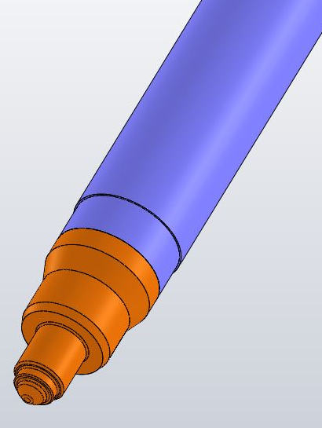
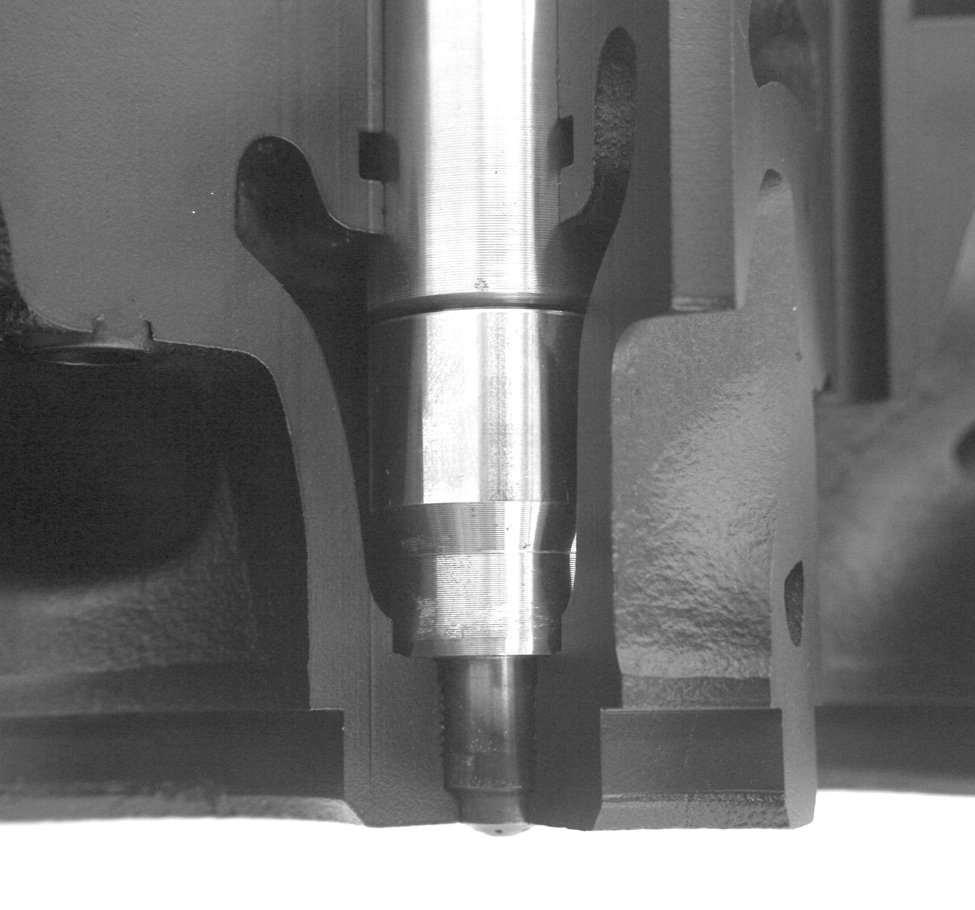
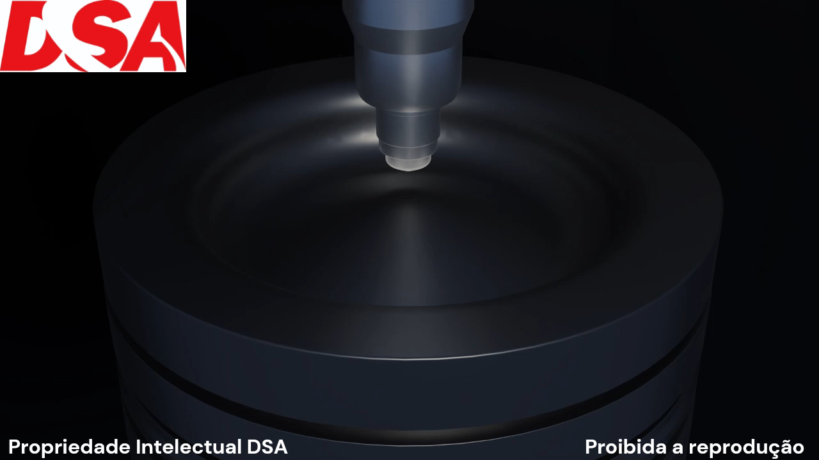

Os Sistemas DSA Etanol
Permitem que motores originalmente Diesel operem 100% a Etanol hidratado
Sem qualquer modificação permanente ao motor
Totalmente reversíveis
Tecnologia única e exclusiva DSA

Slide 3
Modelo de negócios: Locação/Serviço
Não há venda de Sistemas DSA
Cada modelo de Veículo/motor poderá demandar P&D&E específico
Para Sistemas DSA desenvolvidos:
  Contratos por lotes de Sistemas DSA/Veículos
Peças de reposição/Upgrades e Otimizações INCLUÍDOS por toda a duração do contrato
Exemplo indicativo: Motor Cummins ISF 3.8l
  Valor indicativo de locação:
    Da ordem de R$ 8.000,00/mês para lotes a partir de 30 unidades
    Valores podem cair com combinações de volume e duração de contrato

Slide 4
Todas as informações contidas neste documento são confidenciais e fornecidas a título informativo e preliminar. Este documento deve ser tratado como propriedade intelectual DSA e coberto por confidencialidade. A DSA se reserva o direito de efetuar alterações sem prévio aviso, por motivos técnicos, comerciais ou outros. Produtos, conceitos e dados apresentados podem ser objeto de uma ou mais patentes. Proibida a reprodução total ou parcial assim como a utilização de dados e/ou informações contidas neste documento sem prévio consentimento por escrito da DSA . Copyright DSA MMXXV.

